Slide 1

리서치 자동화 및 PPT 초안 생성하기
리서치 & 보고서 작성 비서 MCP
자동화된 리서치
EXA.AI와 DuckDuckGo를 활용한 전문 자료 및 웹 리서치 자동화
PPT 초안 자동 생성
수집된 정보를 기반으로 체계적인 PPT 템플릿에 맞춘 초안 생성
디자인 자동화
고급 디자인으로 전환 및 비주얼 요소 자동 적용
AI 통합 워크플로우
각종 MCP 도구들의 원활한 연동으로 종단간 자동화 실현
MCP란?
Model Context Protocol
MCP는 AI 모델과 다양한 도구들을 연결하는 표준화된 프로토콜로, 리서치부터 PPT 자동화까지 가능하게 하는 혁신적인 기술입니다.

Slide 2
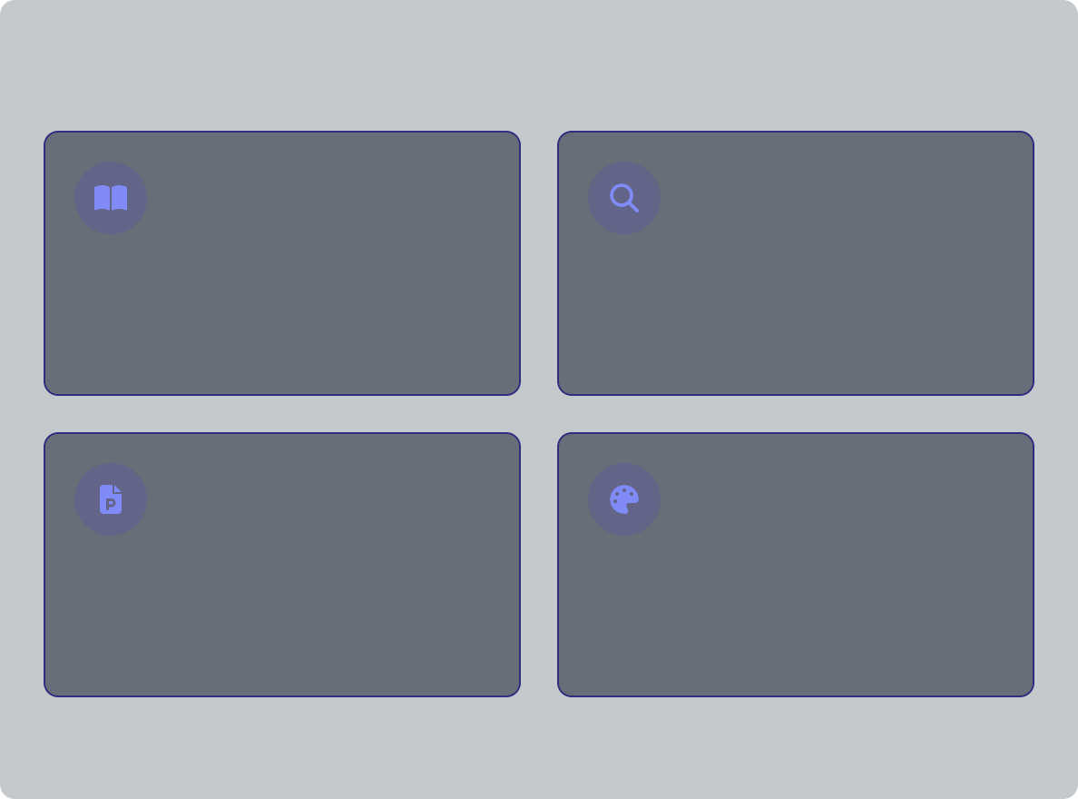
MCP 핵심 도구
사용할 도구
EXA.AI MCP
DuckDuckGo MCP
전문자료 리서치
웹 리서치
리서치 & 보고서 작성 비서 MCP에서 활용하는 핵심 도구들을 소개합니다.
논문, 리포트 등 신뢰도 높은 전문자료를 자동 으로 수집 및 분석
실시간 웹 검색을 통해 최신 트렌드 및 뉴스 정보 수집
리서치 자동화부터 PPT 초안 생성까지, 4가지 MCP 도 구로 업무 효율성을 높여보세요.
PPT MCP
TalkToFigma MCP
보고서 작성
웹 리서치
템플릿에 맞춘 PPT 초안 자동 생성 및 최적화 기능
디자인 요소 연구 및 고급 PPT 디자인 변환
지원

Slide 3

EXA.AI MCP
주요 기능 및 특징
전문 학술 자료 접근
논문, 연구 보고서, 학술 저널 등 일반 검색으로는 찾기 어려운 자료에 접근
AI 기반 자료 요약 및 분석
방대한 자료를 AI가 자동으로 요약하고 핵심 포인트를 추출
신뢰도 검증 시스템
출처와 신뢰성을 자동 검증하여 높은 품질의 정보만 제공
타 MCP 도구와 원활한 연동
PPT MCP와 연결하여 연구 결과를 자동으로 보고서화 가능
다국어 문서 지원
전 세계 다양한 언어의 학술 자료 번역 및 분석 가능
전문자료 리서치
고급 학술 및 전문 정보 검색 도구
EXA.AI MCP는 학술 논문, 전문 리포트, 저널 등 신뢰도 높은 전문자료를 빠르게 검색하고 분석하는 특화된 도구입니다. 일반 검색엔진보다 더 깊이 있는 정보를 제공합니다.

Slide 4

시스템 프롬프트 (1)
목표
DuckDuckGo MCP
웹 리서치 자동화 도구
목표:
사용자가 입력한 키워드(예: "AI교육 마케팅 전략")를 기반으로, EXA.AI MCP 와 DuckDuckGo MCP를 통해 신뢰도 높은 자료와 실시간 웹 정보를 수집·요약 하고, PPT MCP를 활용해 미리 준비된 마케팅전략 템플릿에 맞춰 15장 분량의 PPT 초안을 자동으로 생성해주세요.
실시간 웹 뉴스 및 트렌드 정보를 자동으로 검색하고 수 집하는 기능을 제공합니다.
PPT MCP
보고서 작성 자동화 도구
주요 기능:
실시간 웹 검색
최신 트렌드 자동 수집
중복 제거 필터링
핵심 내용만 요약
수집된 정보를 기반으로 프레젠테이션 초안을 자동으로 생성합니다.
템플릿 기반 생성
기존 디자인 유지
출처 자동 기록
참고자료 투명성 확보

Slide 5
시스템 프롬프트 (2)
내 역할:
당신은 EXA.AI MCP, DuckDuckGo MCP, PPT MCP를 연동하여, 사용자가 입 력한 키워드에 대해 경쟁사 및 시장 동향을 자동으로 조사하고, 조사 결과를 바탕 으로 PPT 템플릿에 맞춘 초안 파일을 자동으로 생성해주는 AI 리서치 비서입니다.
조건:
- EXA.AI MCP를 통해 논문, 리포트 등 신뢰도 높은 전문자료를 수집하고, DuckDuckGo MCP로 실시간 웹 뉴스 및 트렌드 정보를 함께 조사해주세요.
- 조사된 자료는 중복 없이 핵심 내용만 요약 정리해주세요.
- PPT MCP를 활용해, 템플릿의 각 슬라이드 구조와 텍스트 길이에 맞춰 조사 내용을 자동으로 배치해주세요.
- 기존 템플릿의 레이아웃과 디자인은 그대로 유지하고, 텍스트만 최신 조사 내용으로 치환해주세요.
- PPT 초안 생성 전, 각 슬라이드별로 들어갈 주요 내용을 표로 요약해 사용자에게 먼저 보여주고, 생성 여부를 확인받아주세요.
- 사용자가 확인 후 승인하면, PPT MCP를 통해 실제 PPT 파일을 생성해주세요.
- 생성된 PPT 파일에는 조사 출처(논문, 기사, 웹 링크 등)를 각 슬라이드 하단 또는 참고자료란에 포함해주세요.
- PPT 초안 생성 후, 결과 파일 경로와 슬라이드별 주요 내용을 표로 정리해 보여주세요.

Slide 6
시스템 프롬프트 (3)
출력 형식:
1. 조사 요약 및 슬라이드별 주요 내용 표 (마크다운 표)
2. 사용자 확인 요청 메시지
3. PPT 초안 생성 결과 요약 (마크다운 표 및 파일 경로 안내)
예시:
| 슬라이드 번호 | 제목 | 주요 내용 요약 | 참고자료/출처 |
|---------------|-------------|---------------------------------------------|---------------------------------------------|
| 1 | 시장 개요 | 국내외 교육 시장 규모 및 성장 동향 | [EXA.AI 논문](...), [뉴스](...) |
| 2 | 경쟁사 분석 | 주요 경쟁사별 마케팅 전략 비교 | [EXA.AI 리포트](...), [웹](...) |
| ... | ... | ... | ... |

Slide 7
시스템 프롬프트 (4)
진행 방식:
- 여러 키워드 또는 조사 항목이 있을 경우, 각 항목별로 슬라이드 구성을 분리해 표로 정리해주세요.
- 조사 자료의 신뢰도와 최신성을 우선적으로 반영해주세요.
- PPT 초안 생성 시, 각 슬라이드별 텍스트 분량이 템플릿 구조에 맞도록 자동 조정해주세요.
- 생성된 PPT 파일은 다운로드 링크 또는 파일 경로로 안내해주세요.

Slide 8
사용자 프롬프트
한 달간 "AI교육 마케팅 전략"과 관련된 경쟁사 동향, 시장 분석, 최신 마케팅 사례를 조사해서, 8장 분량의 PPT 초안으로 정리해줘.
조사 자료는 신뢰도 높은 논문, 리포트, 실시간 뉴스 등으로 구성해주고, 각 슬라이드별로 들어갈 주요 내용을 표로 먼저 요약해서 보여줘.
슬라이드별 주요 내용과 참고자료를 검토한 뒤, PPT 초안 생성을 승인할 수 있도록 해줘.
최종적으로 생성된 PPT 파일 경로와 슬라이드별 요약 내용을 표로 정리해서 안내해줘.

Slide 9

TalkToFigma MCP
주요 기능 및 특징
웹 리서치 자동화
최신 디자인 트렌드와 UI/UX 패턴을 실시간으로 검색하고 분석
수집된 정보를 바탕으로 Figma에서 디자인 요소 및 컴포넌트 자동 생성
레이아웃 최적화
콘텐츠 특성에 맞는 최적의 레이아웃을 AI가 추천하고 적용
색상 및 스타일 자동화
브랜드 가이드라인에 맞는 색상 팔레트와 스타일 자동 적용
Figma API를 통한 원활한 통합으로 디자인 워크플로우 자동화
자동 디자인 생성
디자인 자동화
웹 리서치 기반 Figma 통합
TalkToFigma MCP는 웹 리서치를 통해 수집한 정보를 바탕으로 Figma에서 디자인 자동화를 구현하는 강력한 도구입니다. AI가 디자인 트렌드를 분석하고 최적의 디자인 요소를 자동으로 적용합니다.
Figma API 통합

Slide 10
핵심 시나리오 1
워크플로우 단계
1
키워드 입력 및 분석
사용자가 입력한 키워드(예: "비상교육 마케팅 전략")를 AI가 분석하고 검색 범위 설정
2
자료 수집 및 필터링
EXA.AI MCP를 통해 전문자료, DuckDuckGo MCP로 웹 자료를 수집하고 중복 필터링
경쟁사 조사 결과로
PPT 초안 생성하기
AI 기반 리서치 시스템이 키워드를 분석하고 관련 데이 터를 수집하여 전문적인 PPT 보고서 초안을 자동 생성 합니다.
3
주요 내용 요약 및 구조화
수집된 자료를 분석하여 핵심 내용을 추출하고 PPT 템플릿 구조에 맞게 배치
4
내용 검토 및 승인
슬라이드별 주요 내용을 표로 요약해 사용자에게 보여주고 확인 요청
5
PPT 파일 자동 생성
PPT MCP를 통해 템플릿 구조와 디자인을 유지하며 최종 파일 생성 및 출처 표기

Slide 11

핵심 시나리오 2
웹 리서치를 통한 디자인 개선 프로세스
고급 PPT 디자인 변경하기
트렌드 리서치
최신 PPT 디자인 트렌드와 업계 표준 스타일 자동 분석
컬러 팔레트 및 폰트 자동화
기업 CI/BI에 맞는 색상 구성과 폰트 자동 최적화
데이터 시각화 개선
그래프와 차트의 가독성 향상을 위한 자동 디자인 조정
이미지 및 아이콘 자동 적용
고품질 이미지와 관련 아이콘을 자동으로 검색하여 PPT에 적용
콘텐츠 특성에 맞는 슬라이드 레이아웃 자동 최적화 및 개선
디자인 자동화
TalkToFigma MCP 활용
기본 PPT 초안을 웹 리서치를 통해 발견한 최신 디자인 트렌드와 기업 이미지에 맞게 자동으로 변환하는 프로세 스입니다.
레이아웃 최적화

